Slide 3
Asal Mula Alam Semesta - Keajaiban Ilmiah Al Qur'an
Ilmu pengetahuan moderen, ilmu astronomi, baik yang berdasarkan pengamatan maupun berupa teori, dengan jelas menunjukkan bahwa pada suatu saat seluruh alam semesta masih berupa 'gumpalan asap' (yaitu komposisi gas yang sangat rapat dan tak tembus pandang, The First Three Minutes, a Modern View of the Origin of the Universe, Weinberg, hal. 94-105.). Hal ini merupakan sebuah prinsip yang tak diragukan lagi menurut standar astronomi moderen. Para ilmuwan sekarang dapat melihat pembentukan bintang-bintang baru dari peninggalan 'gumpalan asap' semacam itu (lihat gambar 10 dan 11)

Slide 4
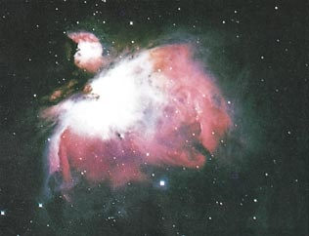
Gambar 10. Sebuah bintang terbentuk dari gumpalan gas dan asap (nebula), yang merupakan peninggalan dari 'asap' yang menjadi asal kejadian alam semesta. (The Space Atlas, Heather dan Henbest, hal. 50)

Slide 5
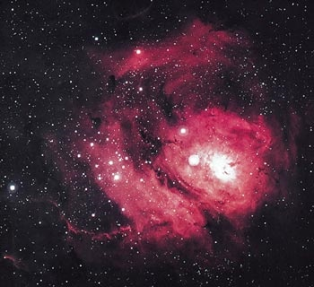
Gambar 11. Nebula Laguna adalah sebuah gumpalan gas dan asap yang berdiameter sekitar 60 tahun cahaya. Ia dipendarkan oleh radiasi ultraviolet dari bintang panas yang baru saja terbentuk di dalam gumpalan tersebut. (Horizons, Exploring the Universe, Seeds, gambar 9, dari Association of Universities for Research in Astronomy, Inc.)

Slide 6
Bintang-bintang yang berkilauan yang kita lihat di malam hari, sebagaimana seluruh alam semesta, dulunya berupa materi 'asap' semacam itu. Allah telah berfirman di dalam Al Qur'an:
ثُمَّ اسْتَوَىٰ إِلَى السَّمَاءِ وَهِيَ دُخَانٌ
Kemudian Dia menuju kepada penciptaan langit dan langit itu masih merupakan asap,... (Al Fushshiilat, 41: 11)

Slide 7
Karena bumi dan langit di atasnya (matahari, bulan, bintang, planet, galaksi dan lain-lain) terbentuk dari 'gumpalan asap' yang sama, maka dapat ditarik kesimpulan bahwa matahari dan bumi dahulu merupakan satu kesatuan. Kemudian mereka berpisah dan terbentuk dari 'asap' yang homogen ini. Allah telah berfirman:
أَوَلَمْ يَرَ الَّذِينَ كَفَرُوا أَنَّ السَّمَاوَاتِ وَالْأَرْضَ كَانَتَا رَتْقًا فَفَتَقْنَاهُمَا
Dan apakah orang-orang yang kafir tidak mengetahui bahwasanya langit dan bumi itu keduanya dahulu adalah suatu yang padu, kemudian Kami pisahkan antara keduanya. (Al Anbiya, 21:30)

Slide 8
Dr. Alfred Kroner adalah salah satu ahli ilmu bumi terkemuka. Ia adalah Profesor geologi dan Kepala Departemen Geologi pada Institute of Geosciences, Johannes Gutenberg University, Mainz, Jerman. Ia berkata: "Jika menilik tempat asal Muhammad... Saya pikir sangat tidak mungkin jika ia bisa mengetahui sesuatu semisal asal mula alam semesta dari materi yang satu, karena para ilmuwan saja baru mengetahui hal ini dalam beberapa tahun yang lalu melalui berbagai cara yang rumit dan dengan teknologi mutakhir. Inilah kenyataannya." Ia juga berkata: "Seseorang yang tidak mengetahui apapun tentang fisika inti 14 abad yang lalu, menurut saya, tidak akan pernah bisa mengetahui, melalui pemikirannya sendiri, bahwa dulunya bumi dan langit berasal dari hal yang satu.”

Slide 9
Pembentukan alam semesta
Pembentukan alam semesta dalam enam masa, sebagaimana disebutkan Al-Qur’an atau kitab lainnya, sering menimbulkan permasalahan. Sebab, enam masa tersebut ditafsirkan berbeda-beda, mulai dari enam hari, enam periode, hingga enam tahapan. Oleh karena itu, pembahasan berikut mencoba menjelaskan maksud enam masa tersebut dari sudut pandang keilmuan, dengan mengacu pada beberapa ayat Al-Qur’an.

Slide 10
Dari sejumlah ayat Al-Qur’an yang berkaitan dengan enam masa, Surat An-Nazi’at ayat 27-33 di atas tampaknya dapat menjelaskan tahapan enam masa secara kronologis. Urutan masa tersebut sesuai dengan urutan ayatnya, sehingga kira-kira dapat diuraikan sebagai berikut:

Slide 11
Masa I (ayat 27): penciptaan langit pertama kali
Pada Masa I, alam semesta pertama kali terbentuk dari ledakan besar yang disebut ”big bang”, kira-kira 13.7 milyar tahun lalu. Bukti dari teori ini ialah gelombang mikrokosmik di angkasa dan juga dari meteorit.
Awan debu (dukhan) yang terbentuk dari ledakan tersebut (gambar 1a), terdiri dari hidrogen. Hidrogen adalah unsur pertama yang terbentuk ketika dukhan berkondensasi sambil berputar dan memadat. Ketika temperatur dukhan mencapai 20 juta derajat celcius, terbentuklah helium dari reaksi inti sebagian atom hidrogen. Sebagian hidrogen yang lain berubah menjadi energi berupa pancaran sinar infra-red. Perubahan wujud hidrogen ini mengikuti persamaan E=mc², besarnya energi yang dipancarkan sebanding dengan massa atom hidrogen yang berubah.

Slide 12
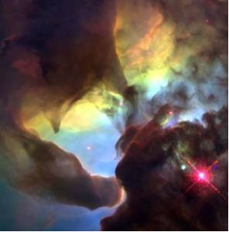
Gambar 1a) awan debu (dukhan) yang terbentuk akibat big bang

Slide 13
Selanjutnya, angin bintang menyembur dari kedua kutub dukhan, menyebar dan menghilangkan debu yang mengelilinginya. Sehingga, dukhan yang tersisa berupa piringan, yang kemudian membentuk galaksi (gambar 1b dan c). Bintang-bintang dan gas terbentuk dan mengisi bagian dalam galaksi, menghasilkan struktur filamen (lembaran) dan void (rongga). Jadi, alam semesta yang kita kenal sekarang bagaikan kapas, terdapat bagian yang kosong dan bagian yang terisi (gambar 1d).

Slide 14
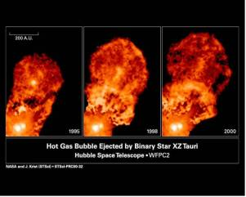
Gambar 1b) hembusan angin bintang dari kedua kutubnya

Slide 15
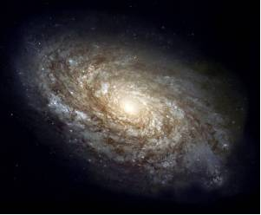
Gambar 1c) galaksi yang terbentuk dari piringan bintang-bintang dan gas-gas pembentuknya

Slide 16
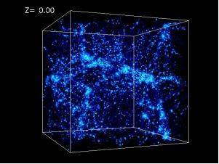
Gambar 1d) struktur filamen dari alam semesta yang bagaikan kapas

Slide 17
Masa II (ayat 28): pengembangan dan penyempurnaan
Dalam ayat 28 di atas terdapat kata ”meninggikan bangunan” dan ”menyempurnakan”. Kata ”meninggikan bangunan” dianalogikan dengan alam semesta yang mengembang, sehingga galaksi-galaksi saling menjauh dan langit terlihat makin tinggi. Ibaratnya sebuah roti kismis yang semakin mengembang, dimana kismis tersebut dianggap sebagai galaksi. Jika roti tersebut mengembang maka kismis tersebut pun akan semakin menjauh (gambar 2).

Slide 18
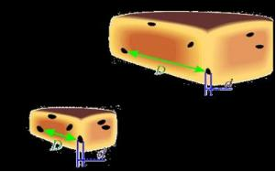
Gambar 2) model roti kismis untuk menggambarkan mengembangnya alam semesta

Slide 19
Mengembangnya alam semesta sebenarnya adalah kelanjutan big bang. Jadi, pada dasarnya big bang bukanlah ledakan dalam ruang, melainkan proses pengembangan alam semesta. Dengan menggunakan perhitungan efek doppler sederhana, dapat diperkirakan berapa lama alam ini telah mengembang, yaitu sekitar 13.7 miliar tahun.
Sedangkan kata ”menyempurnakan”, menunjukkan bahwa alam ini tidak serta merta terbentuk, melainkan dalam proses yang terus berlangsung. Misalnya kelahiran dan kematian bintang yang terus terjadi. Alam semesta ini dapat terus mengembang, atau kemungkinan lainnya akan mengerut.

Slide 20
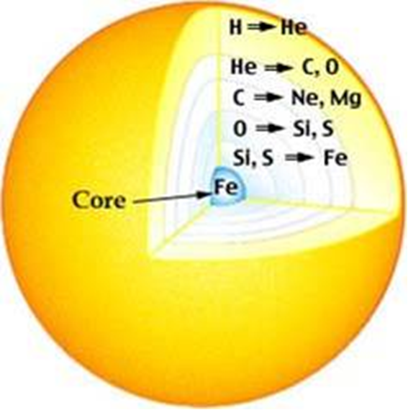
Masa III (ayat 29): pembentukan tata surya termasuk Bumi
Gambar 3) reaksi nuklir yang menjadi sumber energi bintang seperti Matahari

Slide 21
Surat An-Nazi’ayat 29 menyebutkan bahwa Allah menjadikan malam yang gelap gulita dan siang yang terang benderang. Ayat tersebut dapat ditafsirkan sebagai penciptaan matahari sebagai sumber cahaya dan Bumi yang berotasi, sehingga terjadi siang dan malam. Pembentukan tata surya diperkirakan seperti pembentukan bintang yang relatif kecil, kira-kira sebesar orbit Neptunus. Prosesnya sama seperti pembentukan galaksi seperti di atas, hanya ukurannya lebih kecil.
Seperti halnya matahari, sumber panas dan semua unsur yang ada di Bumi berasal dari reaksi nuklir dalam inti besinya (gambar 3). Lain halnya dengan Bulan. Bulan tidak mempunyai inti besi. Unsur kimianya pun mirip dengan kerak bumi. Berdasarkan fakta-fakta tersebut, disimpulkan bahwa Bulan adalah bagian Bumi yang terlontar ketika Bumi masih lunak. Lontaran ini terjadi karena Bumi bertumbukan dengan suatu benda angkasa yang berukuran sangat besar (sekitar 1/3 ukuran Bumi). Jadi, unsur-unsur di Bulan berasal dari Bumi, bukan akibat reaksi nuklir pada Bulan itu sendiri.

Slide 22
Masa IV (ayat 30): awal mula daratan di Bumi
Penghamparan yang disebutkan dalam ayat 30, dapat diartikan sebagai pembentukan superkontinen Pangaea di permukaan Bumi.
Masa III hingga Masa IV ini juga bersesuaian dengan Surat Fushshilat ayat 9 yang artinya, “Katakanlah: ‘Sesungguhnya patutkah kamu kafir kepada yang menciptakan bumi dalam dua masa dan kamu adakan sekutu-sekutu bagi-Nya?’ (Yang bersifat) demikian itu adalah Rabb semesta alam”.

Slide 23
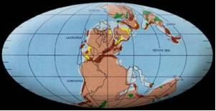
Gambar 4) daratan Pangaea yang merupakan asal mula semua daratan di Bumi

Slide 24
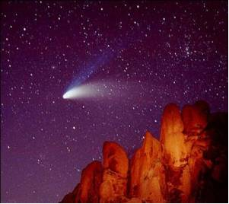
Masa V (ayat 31): pengiriman air ke Bumi melalui komet

Slide 25
Dari ayat 31 di atas, dapat diartikan bahwa di Bumi belum terdapat air ketika mula-mula terbentuk. Jadi, ayat ini menunjukan evolusi Bumi dari tidak ada air menjadi ada air.
Jadi, darimana datangnya air? Air diperkirakan berasal dari komet yang menumbuk Bumi ketika atmosfer Bumi masih sangat tipis. Unsur hidrogen yang dibawa komet kemudian bereaksi dengan unsur-unsur di Bumi dan membentuk uap air. Uap air ini kemudian turun sebagai hujan yang pertama. Bukti bahwa air berasal dari komet, adalah rasio Deuterium dan Hidrogen pada air laut, yang sama dengan rasio pada komet. Deuterium adalah unsur Hidrogen yang massanya lebih berat daripada Hidrogen pada umumnya.
Karena semua kehidupan berasal dari air, maka setelah air terbentuk, kehidupan pertama berupa tumbuhan bersel satu pun mulai muncul di dalam air.

Slide 26
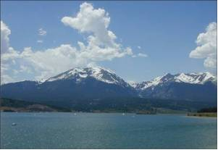
Masa VI (ayat 32-33): proses geologis serta lahirnya hewan dan manusia
Gambar 6) gunung sebagai pasak Bumi

Slide 27
Dalam ayat 32 di atas, disebutkan ”…gunung-gunung dipancangkan dengan teguh.” Artinya, gunung-gunung terbentuk setelah penciptaan daratan, pembentukan air dan munculnya tumbuhan pertama. Gunung-gunung terbentuk dari interaksi antar lempeng ketika superkontinen Pangaea mulai terpecah.
Kemudian, setelah gunung mulai terbentuk, terciptalah hewan dan akhirnya manusia sebagaimana disebutkan dalam ayat 33 di atas. Jadi, usia manusia relatif masih sangat muda dalam skala waktu geologi.

Slide 28
Jika diurutkan dari Masa III hingga Masa VI, maka empat masa tersebut dapat dikorelasikan dengan empat masa dalam Surat Fushshilat ayat 10 yang berbunyi, ”Dan dia menciptakan di bumi itu gunung-gunung yang kokoh di atasnya. Dia memberkahinya dan Dia menentukan padanya kadar makanan-makanan (penghuni)nya dalam empat masa. (Penjelasan itu sebagai jawaban) bagi orang-orang yang bertanya”.
Demikianlah penafsiran enam masa penciptaan alam dalam Al-Qur’an, sejak kemunculan alam semesta hingga terciptanya manusia.

